Slide 1
基于K-Means聚类的
多因子选股
2018
汇报人：刘桓硕
组 员：刘桓硕31505747
黄治宇31501062
吴钤扬31501053

Slide 2


1
分析过程
2
聚类分析
CONTENTS
3
结果分析
4
评价及改进

Slide 3

1
分析过程

Slide 4

1
分析过程
以程序化交易策略以创造超额收益，一直是证券市场投资者 所追求的目标。而多因子选股模型是当下最热门的量化选股模型之一。但多因子选股模型的基础是进人模型的因子必须是有效的。同时传统的多因子模型是借助因子权重来进行选股，不包含对权重的分析。我们小组借助聚类算法发现几类具有明显特征的股 票，再根据聚类距离选取权重并提出策略，是对多因子选股的进一步改进。
PPT模板下载：www.1ppt.com/moban/ 行业PPT模板：www.1ppt.com/hangye/
节日PPT模板：www.1ppt.com/jieri/ PPT素材下载：www.1ppt.com/sucai/
PPT背景图片：www.1ppt.com/beijing/ PPT图表下载：www.1ppt.com/tubiao/
优秀PPT下载：www.1ppt.com/xiazai/ PPT教程： www.1ppt.com/powerpoint/
Word教程： www.1ppt.com/word/ Excel教程：www.1ppt.com/excel/
资料下载：www.1ppt.com/ziliao/ PPT课件下载：www.1ppt.com/kejian/
范文下载：www.1ppt.com/fanwen/ 试卷下载：www.1ppt.com/shiti/
教案下载：www.1ppt.com/jiaoan/
字体下载：www.1ppt.com/ziti/
Notes:
4

Slide 5
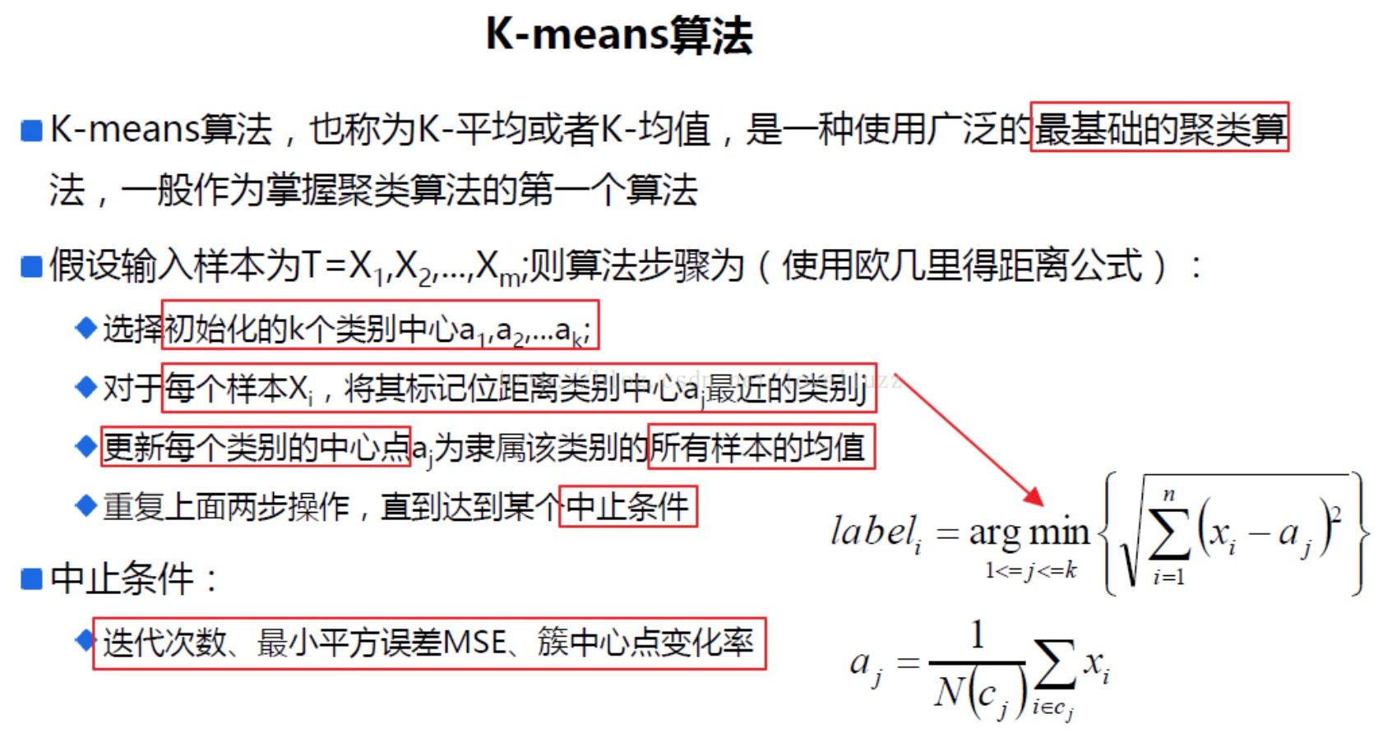
1
分析过程
PPT模板下载：www.1ppt.com/moban/ 行业PPT模板：www.1ppt.com/hangye/
节日PPT模板：www.1ppt.com/jieri/ PPT素材下载：www.1ppt.com/sucai/
PPT背景图片：www.1ppt.com/beijing/ PPT图表下载：www.1ppt.com/tubiao/
优秀PPT下载：www.1ppt.com/xiazai/ PPT教程： www.1ppt.com/powerpoint/
Word教程： www.1ppt.com/word/ Excel教程：www.1ppt.com/excel/
资料下载：www.1ppt.com/ziliao/ PPT课件下载：www.1ppt.com/kejian/
范文下载：www.1ppt.com/fanwen/ 试卷下载：www.1ppt.com/shiti/
教案下载：www.1ppt.com/jiaoan/
字体下载：www.1ppt.com/ziti/
Notes:
5

Slide 6
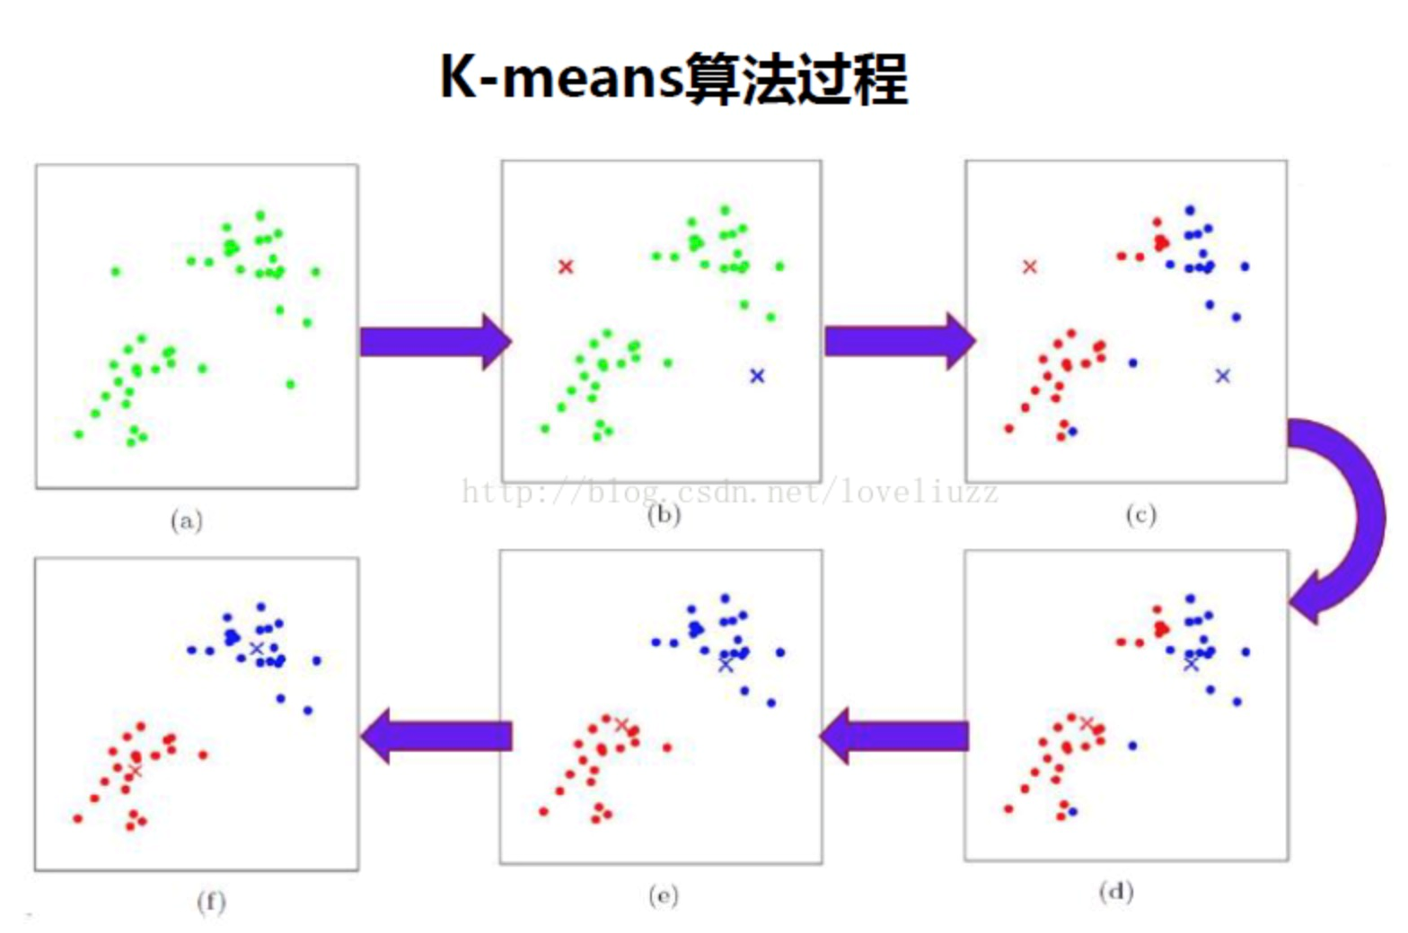
1
分析过程
PPT模板下载：www.1ppt.com/moban/ 行业PPT模板：www.1ppt.com/hangye/
节日PPT模板：www.1ppt.com/jieri/ PPT素材下载：www.1ppt.com/sucai/
PPT背景图片：www.1ppt.com/beijing/ PPT图表下载：www.1ppt.com/tubiao/
优秀PPT下载：www.1ppt.com/xiazai/ PPT教程： www.1ppt.com/powerpoint/
Word教程： www.1ppt.com/word/ Excel教程：www.1ppt.com/excel/
资料下载：www.1ppt.com/ziliao/ PPT课件下载：www.1ppt.com/kejian/
范文下载：www.1ppt.com/fanwen/ 试卷下载：www.1ppt.com/shiti/
教案下载：www.1ppt.com/jiaoan/
字体下载：www.1ppt.com/ziti/
Notes:
6

Slide 7
2
聚类分析

Slide 8

2
聚类分析
因子的选取
基于K-Means聚类法的策略回测分析
K-Means聚类具体结果与分析
Notes:
8

Slide 9
2
聚类分析
因子的选取
基于文献中有效因子的检验，我们选择ma5、ma10、turnover、成交量、波动率、v_ma10作为多因子模型中有效的因子。
刘毅.因子选股模型在中国市场的实证研究[D].复旦大
学，2012
PPT模板下载：www.1ppt.com/moban/ 行业PPT模板：www.1ppt.com/hangye/
节日PPT模板：www.1ppt.com/jieri/ PPT素材下载：www.1ppt.com/sucai/
PPT背景图片：www.1ppt.com/beijing/ PPT图表下载：www.1ppt.com/tubiao/
优秀PPT下载：www.1ppt.com/xiazai/ PPT教程： www.1ppt.com/powerpoint/
Word教程： www.1ppt.com/word/ Excel教程：www.1ppt.com/excel/
资料下载：www.1ppt.com/ziliao/ PPT课件下载：www.1ppt.com/kejian/
范文下载：www.1ppt.com/fanwen/ 试卷下载：www.1ppt.com/shiti/
教案下载：www.1ppt.com/jiaoan/
字体下载：www.1ppt.com/ziti/
Notes:
9

Slide 10
2
聚类分析
基于K—Means聚类法的策略回测分析
基于K—Means聚类法的多因子选股策略 由于多因子选股本身倾向于价值投资，因此我们小组的策略是将股票池分成相对较多的类，从而筛选出真正有价值的股票。 在本阶段，研究小组采用的股票池为沪深300，初始资金为1000 万。将20160401到20160527中的沪深300全部股票根据有 效因子的数据进行聚类(异常数据剔除)，根据不停试验，发现当聚类数为9的时候效果最好。
PPT模板下载：www.1ppt.com/moban/ 行业PPT模板：www.1ppt.com/hangye/
节日PPT模板：www.1ppt.com/jieri/ PPT素材下载：www.1ppt.com/sucai/
PPT背景图片：www.1ppt.com/beijing/ PPT图表下载：www.1ppt.com/tubiao/
优秀PPT下载：www.1ppt.com/xiazai/ PPT教程： www.1ppt.com/powerpoint/
Word教程： www.1ppt.com/word/ Excel教程：www.1ppt.com/excel/
资料下载：www.1ppt.com/ziliao/ PPT课件下载：www.1ppt.com/kejian/
范文下载：www.1ppt.com/fanwen/ 试卷下载：www.1ppt.com/shiti/
教案下载：www.1ppt.com/jiaoan/
字体下载：www.1ppt.com/ziti/
Notes:
10

Slide 11
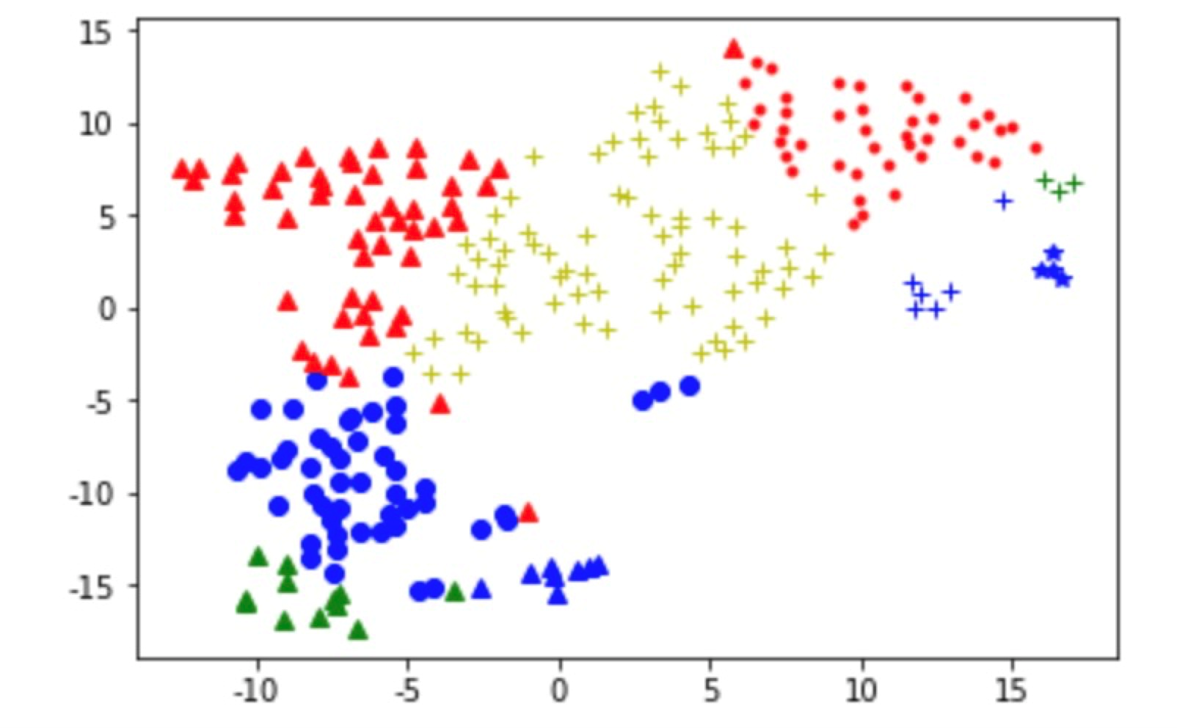
2
聚类分析
PPT模板下载：www.1ppt.com/moban/ 行业PPT模板：www.1ppt.com/hangye/
节日PPT模板：www.1ppt.com/jieri/ PPT素材下载：www.1ppt.com/sucai/
PPT背景图片：www.1ppt.com/beijing/ PPT图表下载：www.1ppt.com/tubiao/
优秀PPT下载：www.1ppt.com/xiazai/ PPT教程： www.1ppt.com/powerpoint/
Word教程： www.1ppt.com/word/ Excel教程：www.1ppt.com/excel/
资料下载：www.1ppt.com/ziliao/ PPT课件下载：www.1ppt.com/kejian/
范文下载：www.1ppt.com/fanwen/ 试卷下载：www.1ppt.com/shiti/
教案下载：www.1ppt.com/jiaoan/
字体下载：www.1ppt.com/ziti/
Notes:
11

Slide 12
2
聚类分析
K—means聚类具体结果与分析
基于这样上述的分类，提出特定类的交易策略如下:
(1)选出一个交易的类。
(2)在回测时间内，于每月第一个交易日购入该类的股票，以股票因子离聚类中心的欧氏距离的倒数作为权重。
(3)在该月最后一个交易日平仓。并在次月第一个交易日重
复步骤二。当平仓时遇到目标股票停牌或因其他原因无法交易， 则继续持有到下一个可以交易的月底平仓。
PPT模板下载：www.1ppt.com/moban/ 行业PPT模板：www.1ppt.com/hangye/
节日PPT模板：www.1ppt.com/jieri/ PPT素材下载：www.1ppt.com/sucai/
PPT背景图片：www.1ppt.com/beijing/ PPT图表下载：www.1ppt.com/tubiao/
优秀PPT下载：www.1ppt.com/xiazai/ PPT教程： www.1ppt.com/powerpoint/
Word教程： www.1ppt.com/word/ Excel教程：www.1ppt.com/excel/
资料下载：www.1ppt.com/ziliao/ PPT课件下载：www.1ppt.com/kejian/
范文下载：www.1ppt.com/fanwen/ 试卷下载：www.1ppt.com/shiti/
教案下载：www.1ppt.com/jiaoan/
字体下载：www.1ppt.com/ziti/
Notes:
12

Slide 13
3
结果分析

Slide 14
3
结果分析
采用这样的交易策略，我们小组进行了多次回测，得到结果：
聚类数 | 策略年化收益（%） | 夏普率
0 | 36.3 | 3.34
1 | 9.9 | 1.92
2 | -4.52 | -2.35
3 | 3.08 | 2.08
4 | 2.2 | 0.11
5 | 35.86 | 3.86
6 | -0.22 | -18.31
7 | 56.98 | 3.53
8 | -4.26 | -0.73
可以发现，Class7是回测效果最好的类别
Notes:
14

Slide 15
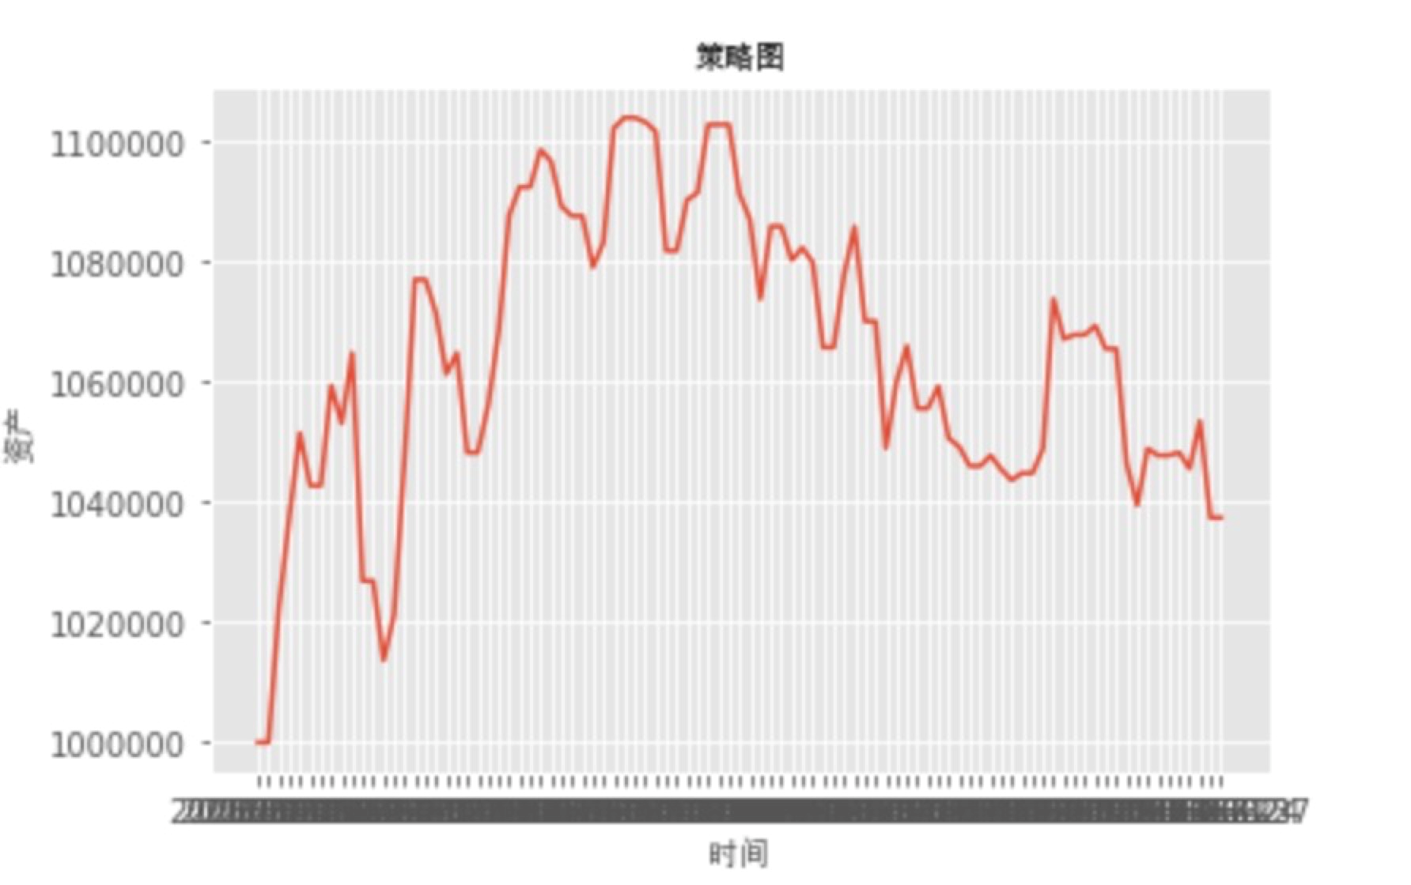
3
结果分析
我们认为Class 7是一个值得投资的类别。因为Class 7 是基于2016年4月一2016年6月的数据选择出来的，为了检验 Class 6的投资能力，研究小组将class6的多因子选股策略在2016 1.1—2017.1.1进行测试.得到结果:
Notes:
15

Slide 16
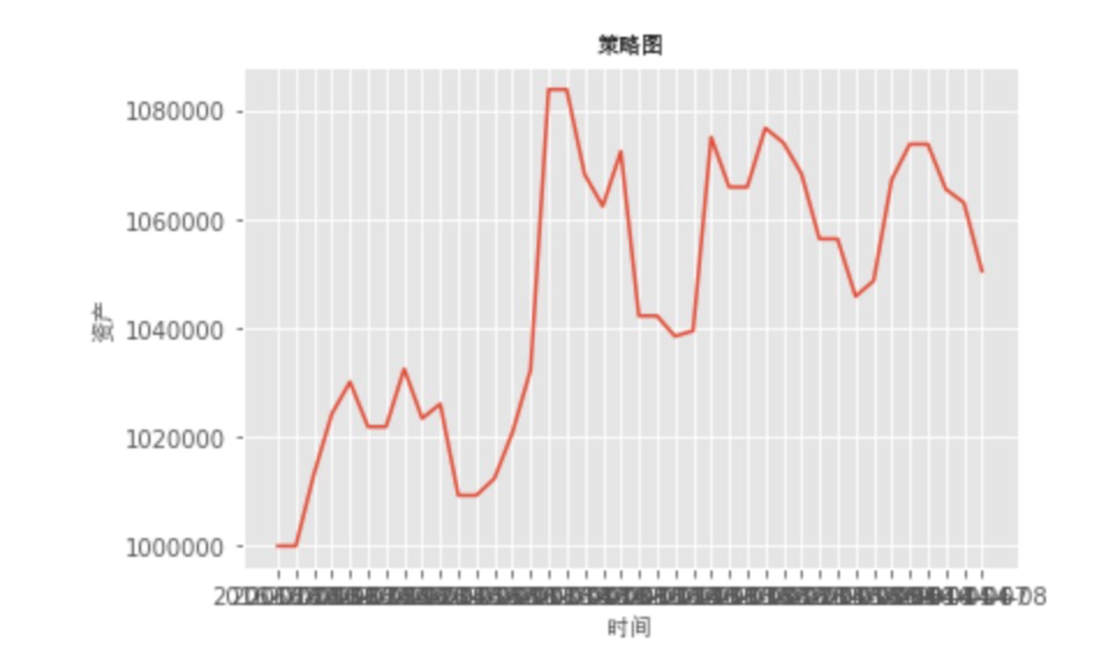
3
结果分析
Notes:
16

Slide 17
4
评价及改进

Slide 18
4
评价及改进
经检验，基于K—means聚类的多因子选股策略对选股投资是
有一定的指导意义的，CLASS 6能为研究小组带来较高的收益并承 受较低的风险。
改进：
添加市盈率、ROE、市净率等指标
在月初开仓，月末平仓的同时，可在月中针对该标的股票进行短线交易，获取更大的利润。
在因子聚类时，不同行业的因子范围有较大不同。因此如果按照不同的行业进行聚类，能够更好地挖掘到优质股票。
PPT模板下载：www.1ppt.com/moban/ 行业PPT模板：www.1ppt.com/hangye/
节日PPT模板：www.1ppt.com/jieri/ PPT素材下载：www.1ppt.com/sucai/
PPT背景图片：www.1ppt.com/beijing/ PPT图表下载：www.1ppt.com/tubiao/
优秀PPT下载：www.1ppt.com/xiazai/ PPT教程： www.1ppt.com/powerpoint/
Word教程： www.1ppt.com/word/ Excel教程：www.1ppt.com/excel/
资料下载：www.1ppt.com/ziliao/ PPT课件下载：www.1ppt.com/kejian/
范文下载：www.1ppt.com/fanwen/ 试卷下载：www.1ppt.com/shiti/
教案下载：www.1ppt.com/jiaoan/
字体下载：www.1ppt.com/ziti/
Notes:
18

Slide 19
THANKS

